Slide 1
Chương 6
Cơ học tương đối

Slide 2
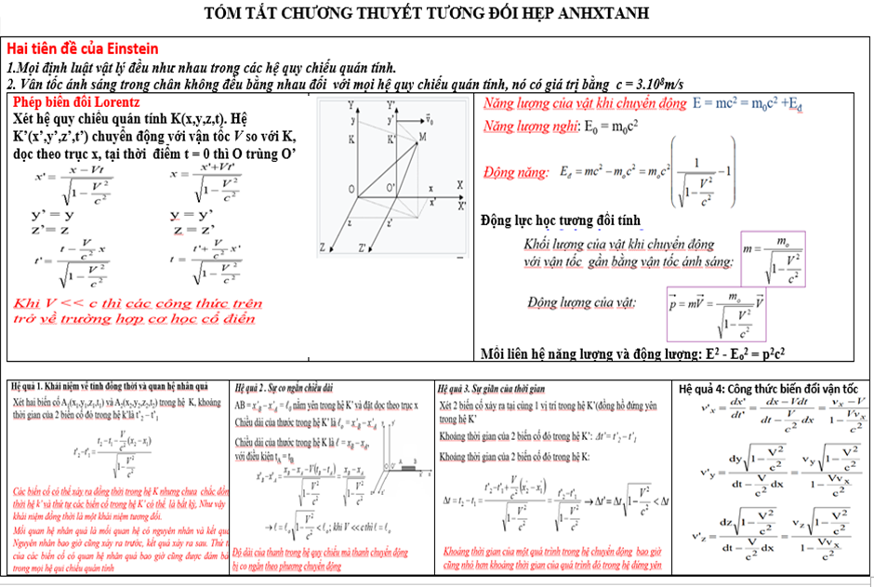

Slide 3
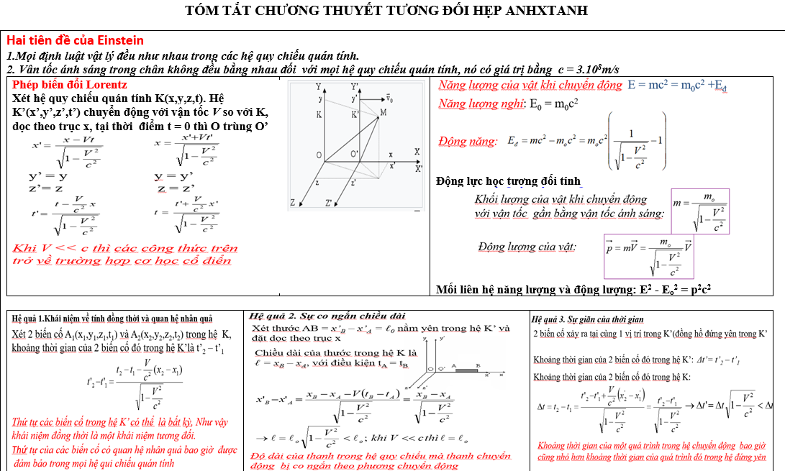

Slide 4
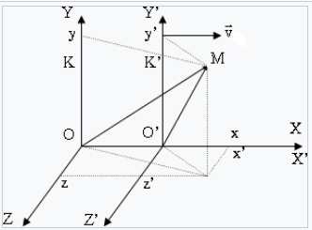
CHUYỂN ĐỘNG TƯƠNG ĐỐI VÀ NGUYÊN LÝ TƯƠNG ĐỐI GALILE
I.Không gian, thời gian theo quan điểm cơ học cổ điển.
Xét hệ quy chiếu quán tính K(x,y,z,t). Hệ K’(x’,y’,z’,t’) chuyển động với vận tốc V so với K, dọc theo trục x, tại thời điểm t = 0 thì O trùng O’
a.Thời gian có tính tuyệt đối: t = t’
b.Tọa độ không gian : Xét vị trí của M trong 2 hệ K và K’
x = x’ +Vt’, y = y’, z = z’
x’ = x - Vt, y = y’, z = z’
Vị trí không gian có tính tương đối phụ thuộc vào hệ quy chiếu
Tổng hợp vận tốc
Tổng hợp gia tốc

Slide 5
CƠ HỌC TƯƠNG ĐỐI
II. Hai tiên đề của Einstein
1.Mọi định luật vật lý đều như nhau trong các hệ quy chiếu quán tính.
2. Vân tốc ánh sáng trong chân không đều bằng nhau đối với mọi hệ quy chiếu quán tính, nó có giá trị bằng c = 3.10⁸m/s.

Slide 6
CƠ HỌC TƯƠNG ĐỐI
III. Phép biến đổi Lorentz
Xét hệ quy chiếu quán tính k(x,y,z,t). Hệ k’(x’,y’,z’,t’) chuyển động với vận tốc V so với k, dọc theo trục x, tại thời điểm t = 0 thì O trùng O’
Tọa độ của gốc O’ :
Trong hệ K: x = Vt hay x – Vt = 0; trong hệ K’: x’ = 0
→x’ = α(x-Vt) (1)
Tọa độ của gốc O:
Trong hệ K’: x’ = -Vt’ hay x’ + Vt’ = 0; trong hệ K: x= 0
→x = β(x’+Vt’) (2)
Theo tiên đề 1: α = β
, Theo tiên đề 2:

Slide 7
CƠ HỌC TƯƠNG ĐỐI
Vì chỉ chuyển động theo trục x nên y = y’, z = z’
Khi V << c thì các công thức trên trở về trường hợp cơ học cổ điển

Slide 8
CƠ HỌC TƯƠNG ĐỐI
IV. Các hệ quả của phép biến đổi Lorentz
Hệ quả 1.Khái niệm về tính đồng thời và quan hệ nhân quả
Xét 2 biến cố A₁(x₁,y₁,z₁,t₁) và A₂(x₂,y₂,z₂,t₂) trong hệ K,
khoảng thời gian của 2 biến cố đó trong hệ K’là t’₂ – t’₁
Thứ tự các biến cố trong hệ K’ có thể là bất kỳ, Như vậy
khái niệm đồng thời là một khái niệm tương đối.
Thứ tự của các biến cố có quan hệ nhân quả bao giờ được
đảm bảo trong mọi hệ qui chiếu quán tính

Slide 9
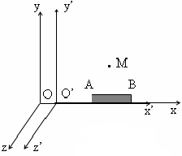
CƠ HỌC TƯƠNG ĐỐI
Hệ quả 2. Sự co ngắn chiều dài
Xét thước AB = x’_{B} – x’_{A} = ℓ₀ nằm yên trong hệ K’ và đặt dọc theo trục x
Chiều dài của thước trong hệ K là
ℓ = x_{B} – x_{A}, với điều kiện t_{A} = t_{B}
Độ dài của thanh trong hệ quy chiếu mà thanh chuyển động bị co ngắn theo phương chuyển động

Slide 10
CƠ HỌC TƯƠNG ĐỐI
Hệ quả 3. Sự giãn của thời gian
2 biến cố xảy ra tại cùng 1 vị trí trong K’(đồng hồ đứng yên trong K’)
Khoảng thời gian của 2 biến cố đó trong hệ K’:
Δt’= t’₂ – t’₁
Khoảng thời gian của 2 biến cố đó trong hệ K:
Khoảng thời gian của một quá trình trong hệ chuyển động bao giờ cũng nhỏ hơn khoảng thời gian của quá trình đó trong hệ đứng yên

Slide 11
CƠ HỌC TƯƠNG ĐỐI
V. Động lực học tương đối tính
Khối lượng của vật khi chuyển động với vận tốc gần bằng vận tốc ánh sáng:
Động lượng của vật:
Mối liên hệ năng lượng và động lượng: E² - E_{o}² = p²c²

Slide 12
CƠ HỌC TƯƠNG ĐỐI
Năng lượng của vật khi chuyển động
E = mc² = m₀c² +E_{đ}
Năng lượng nghỉ: E₀ = m₀c²
Động năng:
E_{đ} = mc² – m₀c²

Slide 13
CƠ HỌC TƯƠNG ĐỐI
Tìm vận tốc của hạt electrôn để năng lượng toàn phần của nó lớn gấp 10 lần năng lượng nghỉ của nó. Cho c = 3.10⁸ m/s.

Slide 14
CƠ HỌC TƯƠNG ĐỐI
Một hạt vi mô trong các tia vũ trụ chuyển động với vận tốc bằng 0,95 lần vận tốc ánh sáng. Hỏi khoảng thời gian theo đồng hồ người quan sát đứng trên trái đất ứng với khoảng “thời gian sống” một giây của hạt đó.
Gọi Δt’ là thời gian sống của hạt, Δt là thời gian theo đồng hồ người quan sát trên trái đất tương ứng với thời gian sống của hạt.

Slide 15
CƠ HỌC TƯƠNG ĐỐI
Tìm hiệu điện thế tăng tốc U mà prôtôn vượt qua để cho kích thước của nó trong hệ qui chiếu gắn với trái đất giảm đi hai lần. Cho m_{op} = 1,67.10⁻²⁷ kg, e = 1,6.10⁻¹⁹ C, c = 3.10⁸ m/s.
Gọi l là kích thước gắn với hệ quy chiếu trái đát l_{o} là kích thước gắn với hạt
kích thước của nó trong hệ qui chiếu gắn với trái đất giảm đi hai lần:
hiệu điện thế tăng tốc U

Slide 16
CƠ HỌC TƯƠNG ĐỐI
Khối lượng của hạt electrôn chuyển động lớn gấp hai lần khối lượng của nó khi đứng yên. Tìm động năng của hạt. Cho m_{oe} = 9,1.10⁻³¹ kg , c=3.10⁸ m/s.
Động năng cuả hạt:

